Slide 1






Chào mừng các em đến với
tiết tiếng việt
Notes:
Bài giảng thiết kế bởi: Hương Thảo - tranthao121006@gmail.com

Slide 2


  Tiết 2

Slide 3



2
Nghe - Viết
Làm việc thật là vui.
Notes:
Bài giảng thiết kế bởi: Hương Thảo - tranthao121006@gmail.com

Slide 4
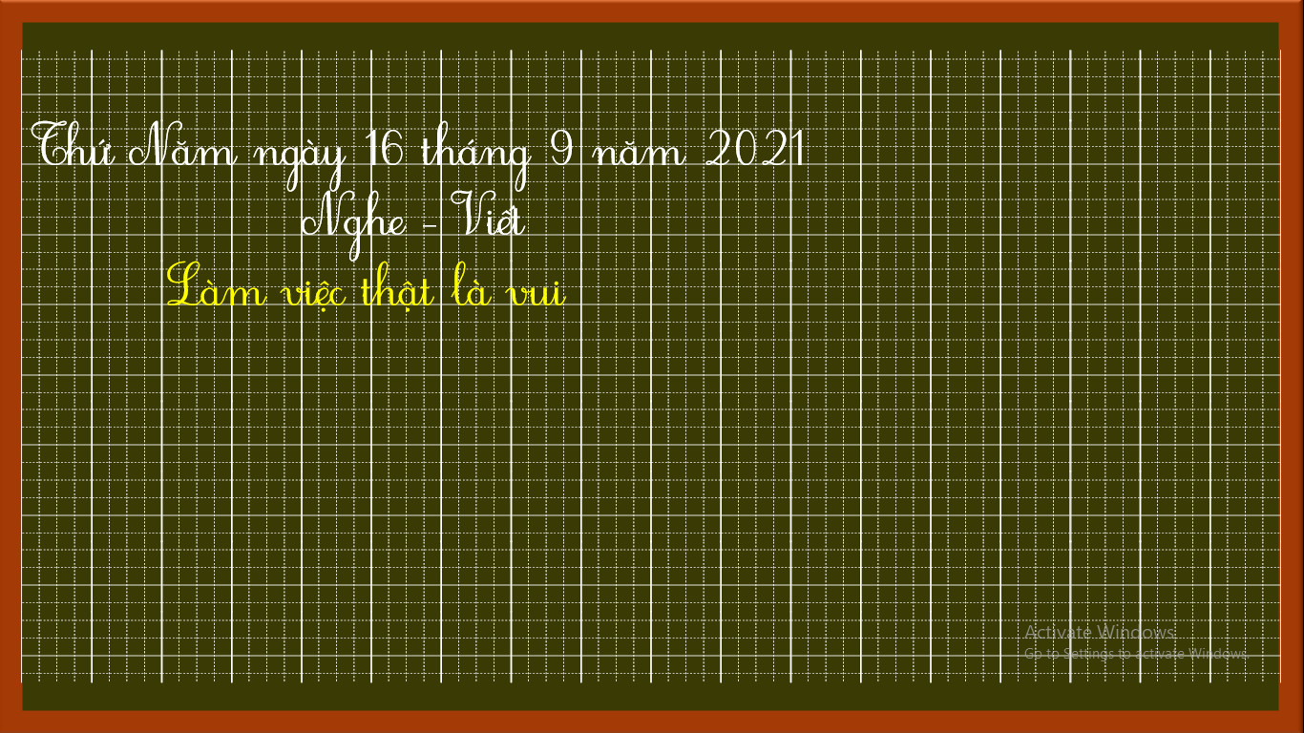

Slide 5
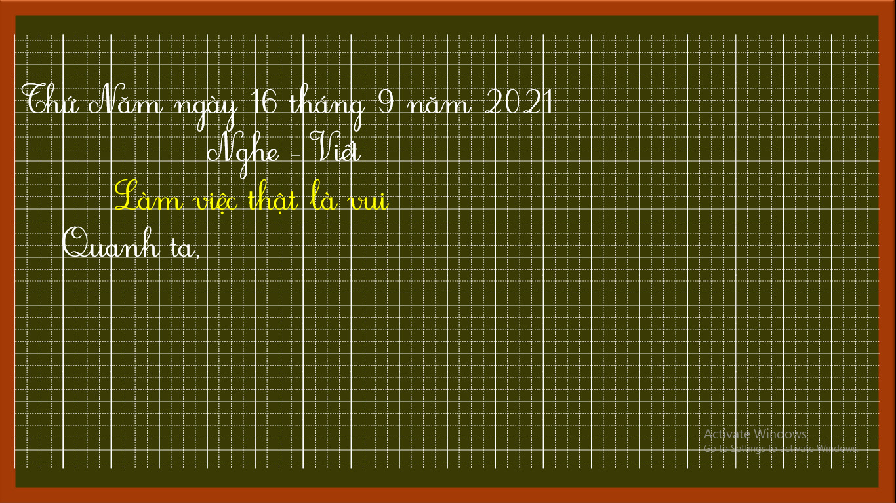

Slide 6
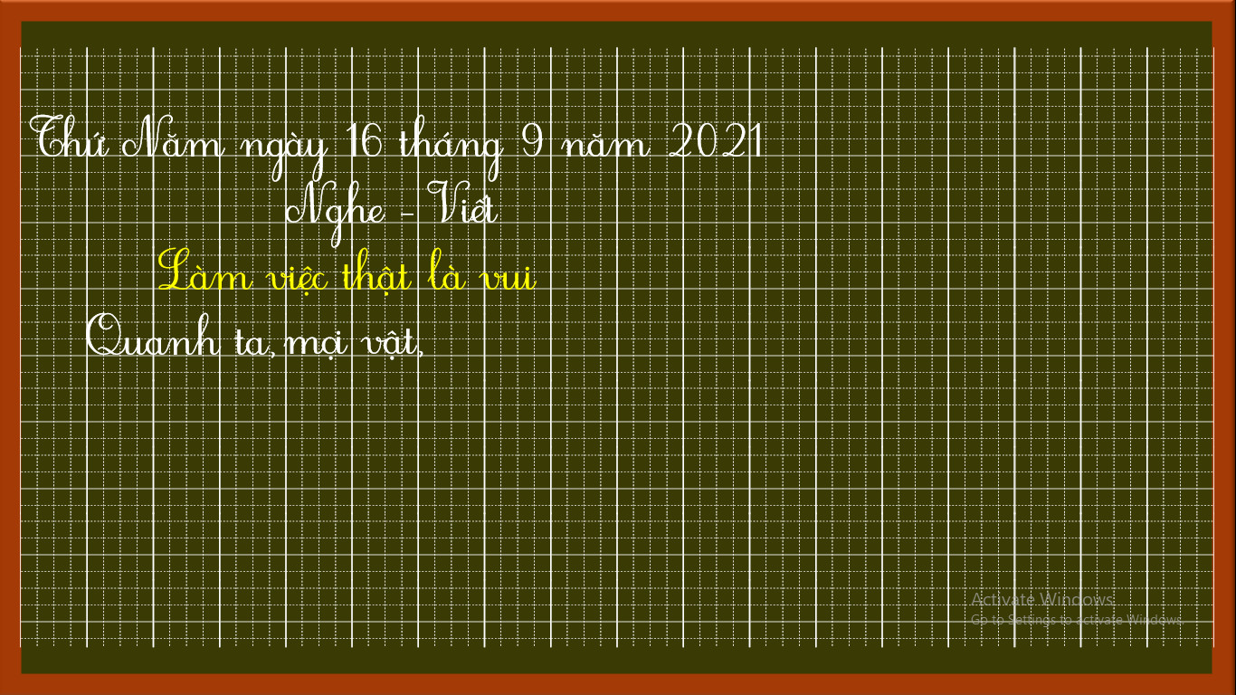

Slide 7
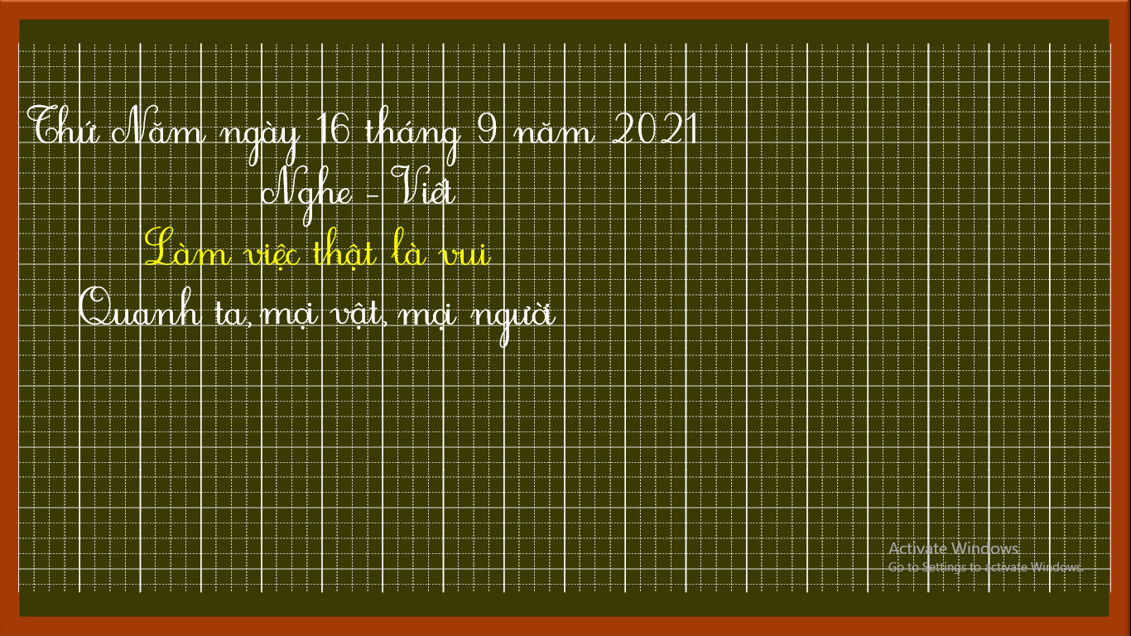

Slide 8
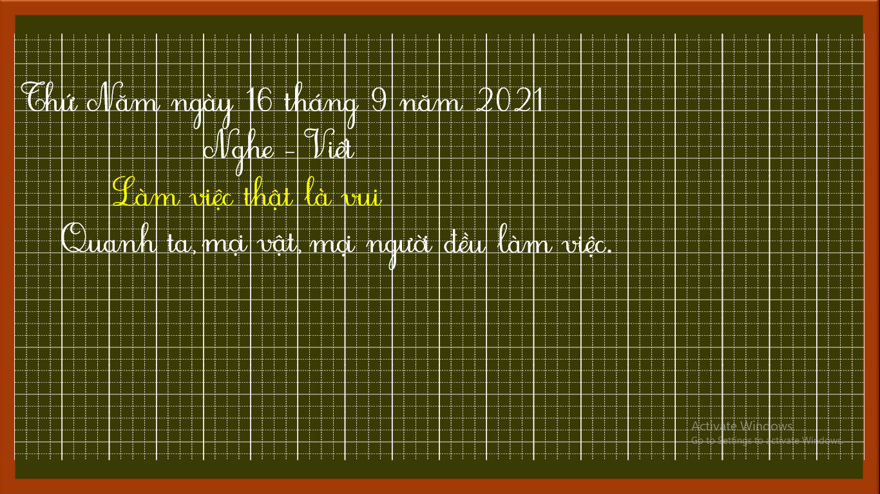

Slide 9
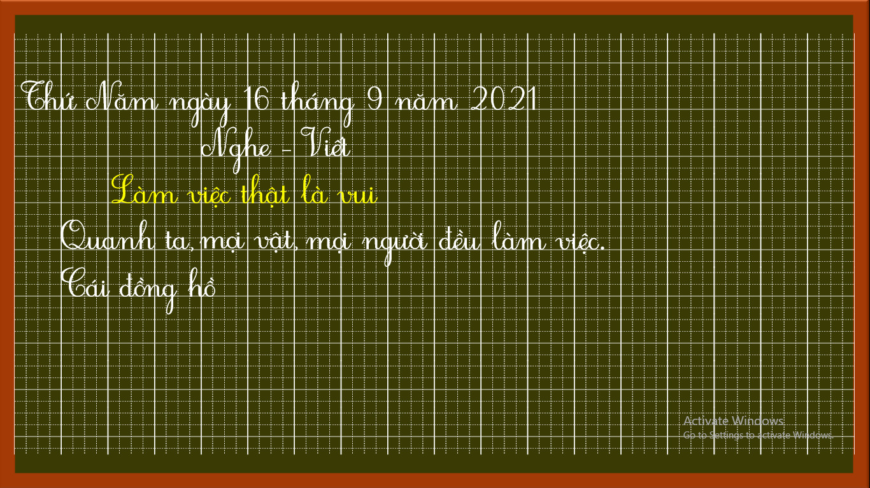

Slide 10
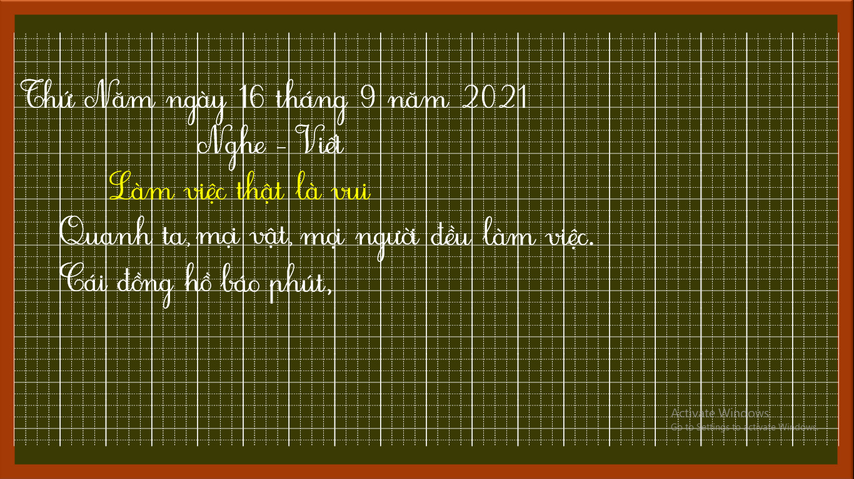

Slide 11
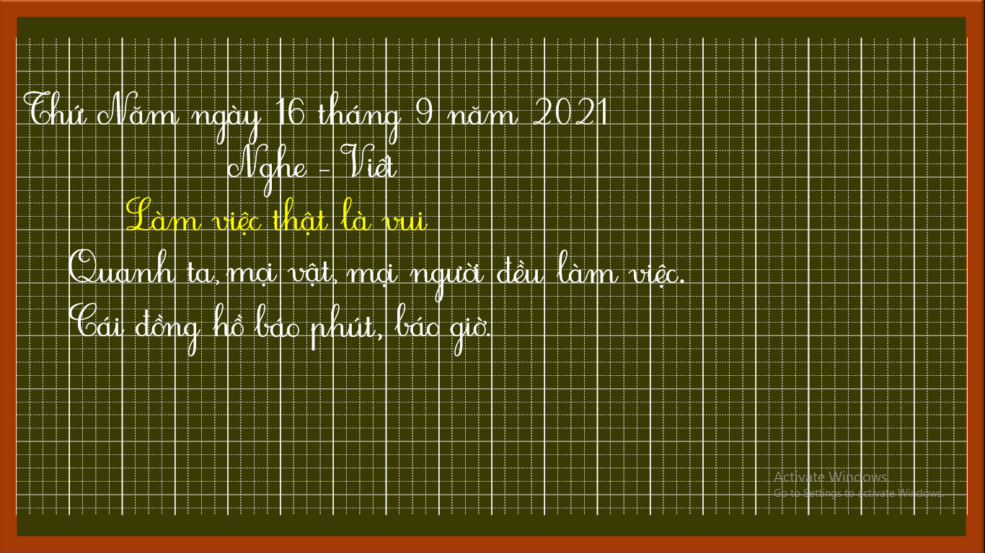

Slide 12
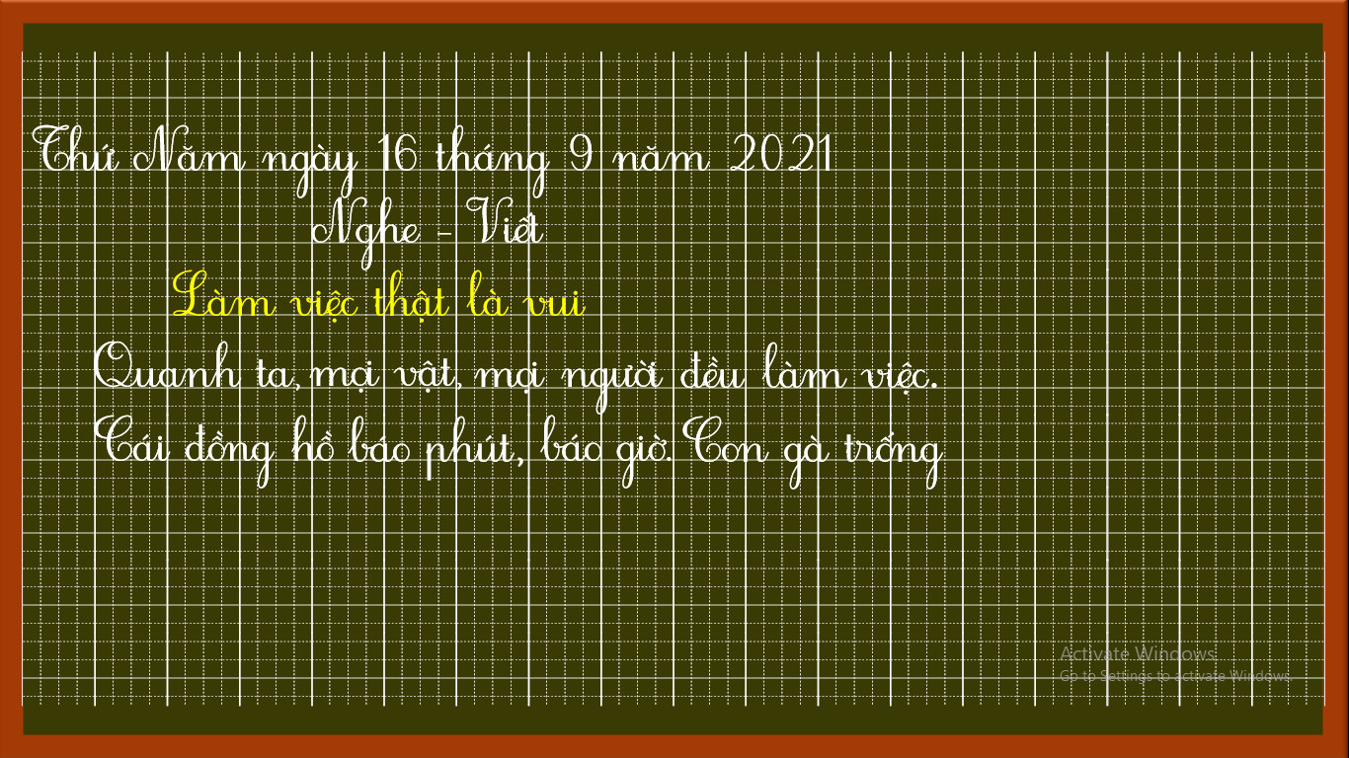

Slide 13
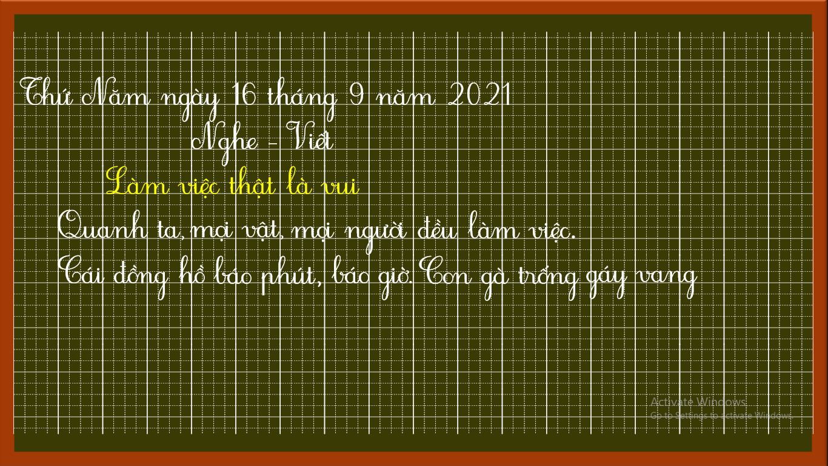

Slide 14
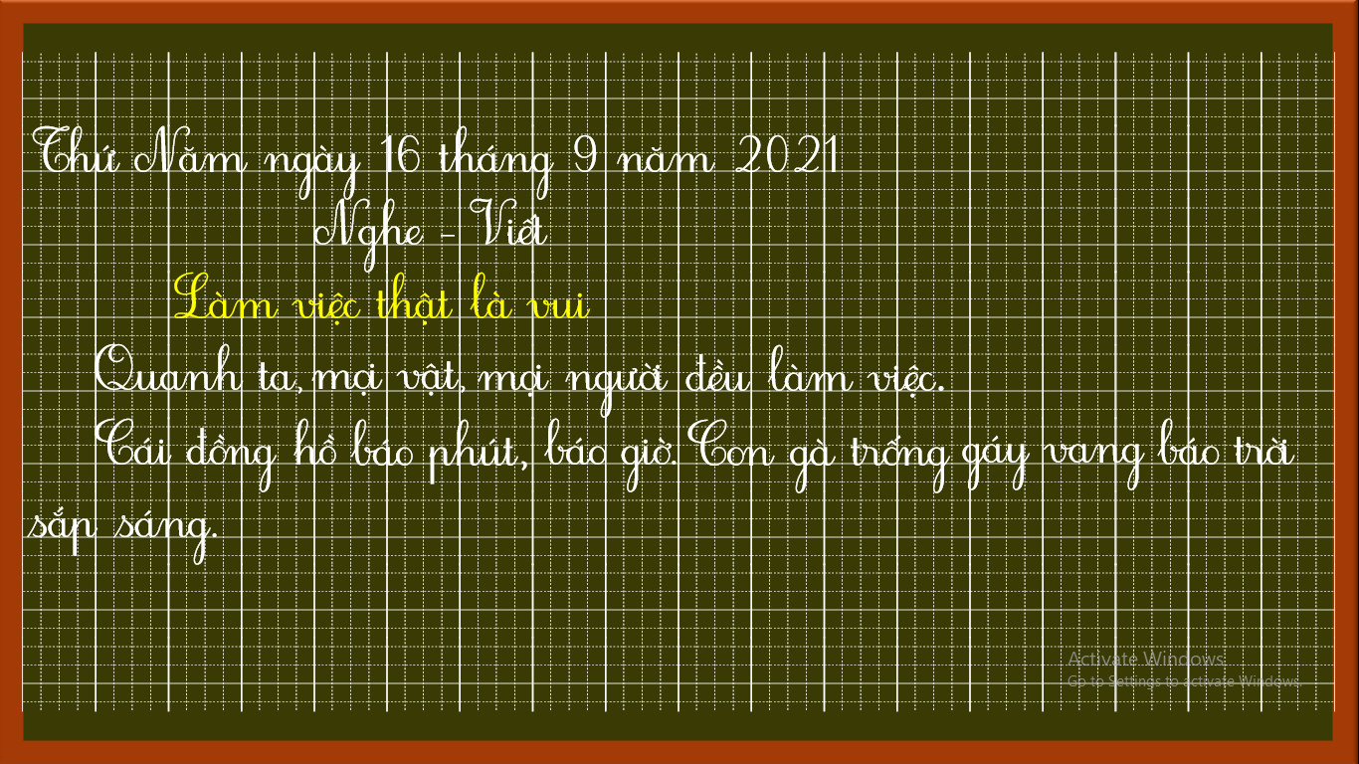

Slide 15
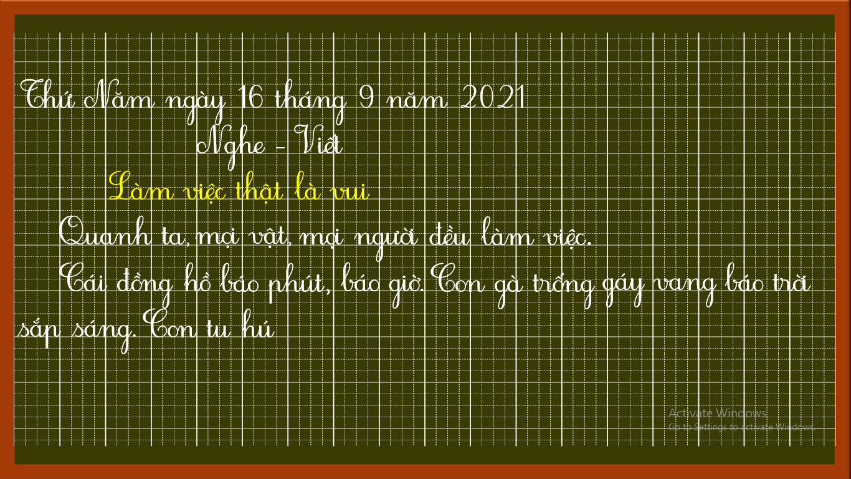

Slide 16
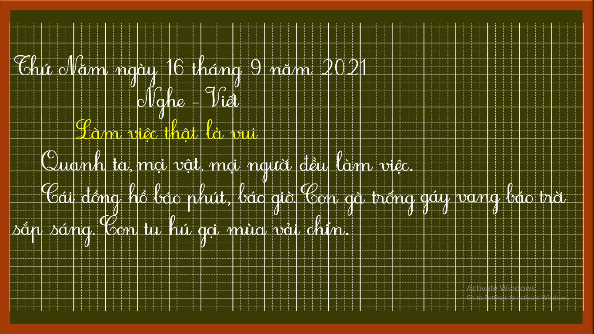

Slide 17
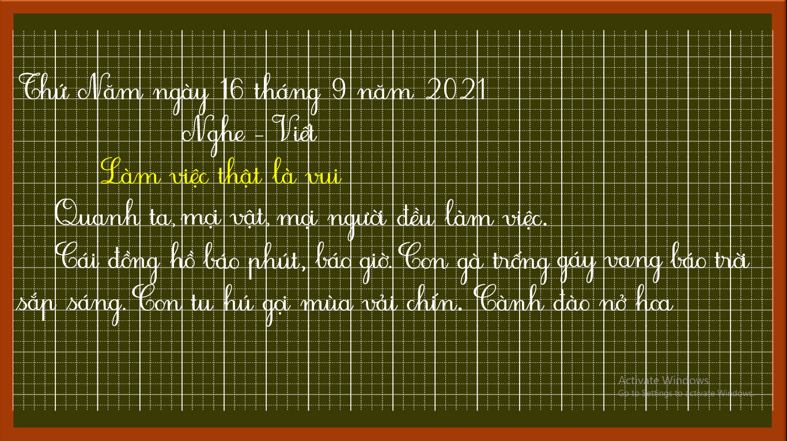

Slide 18
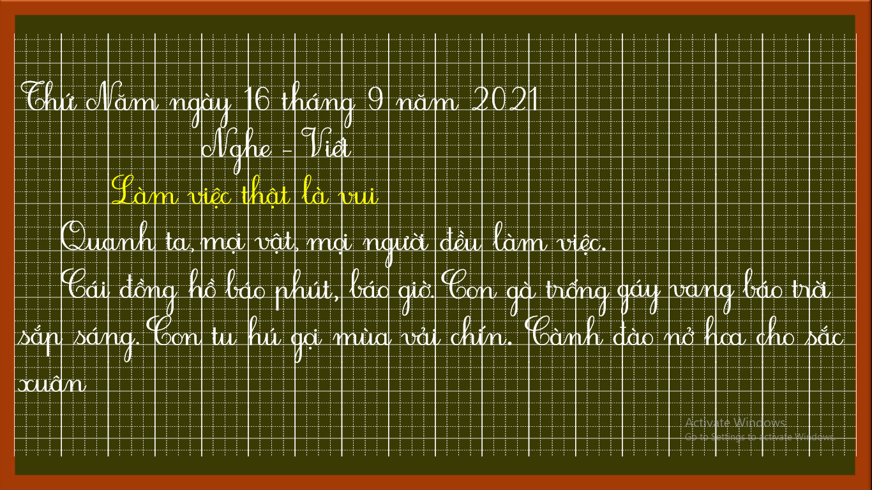

Slide 19
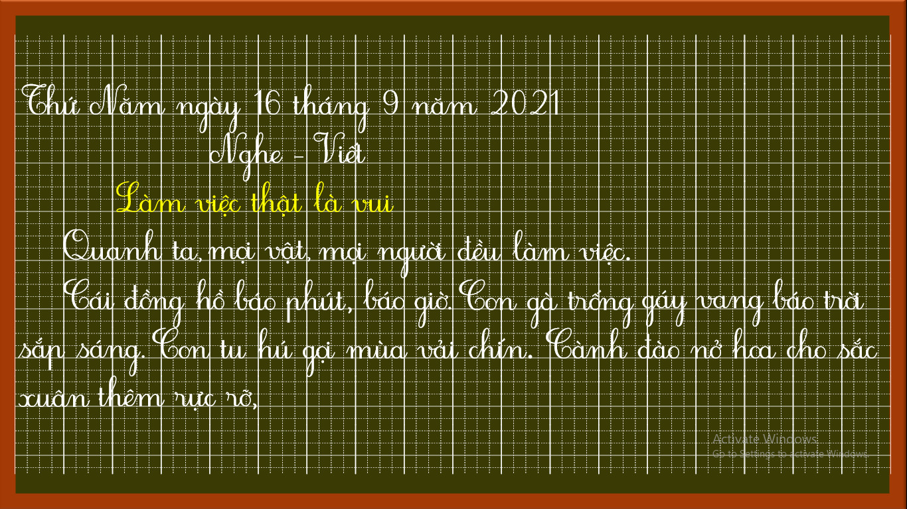

Slide 20
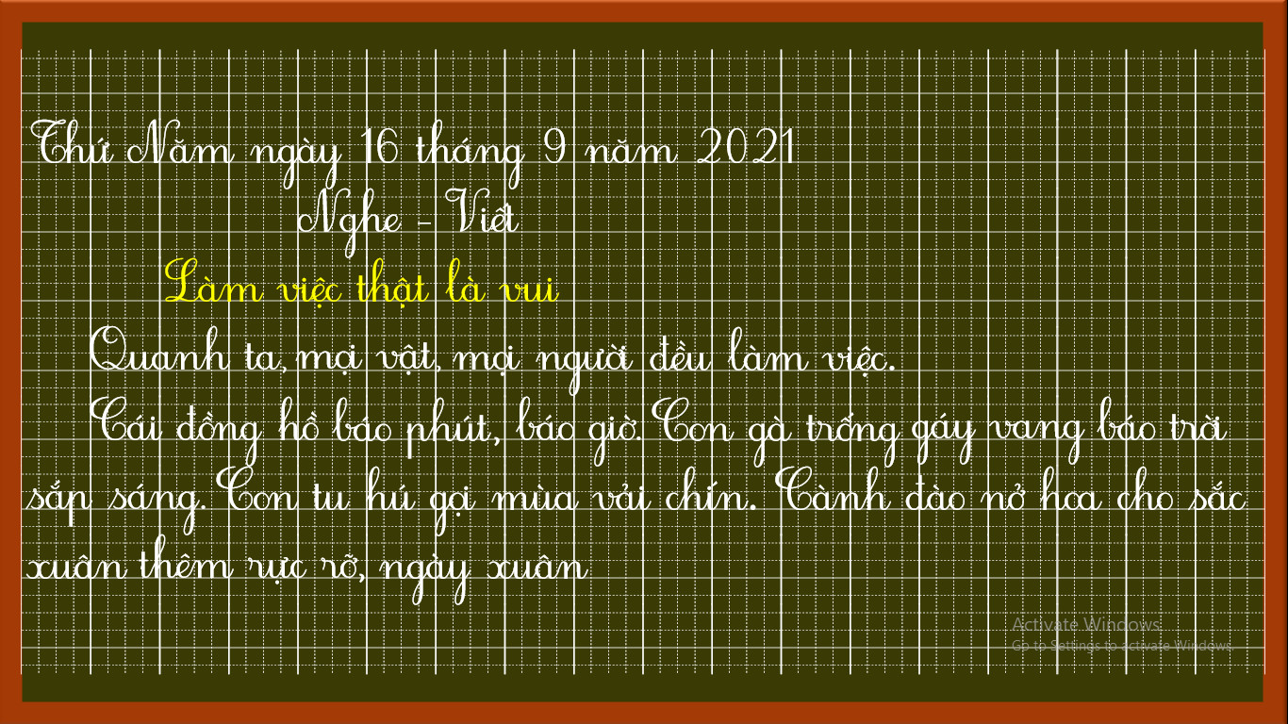

Slide 21
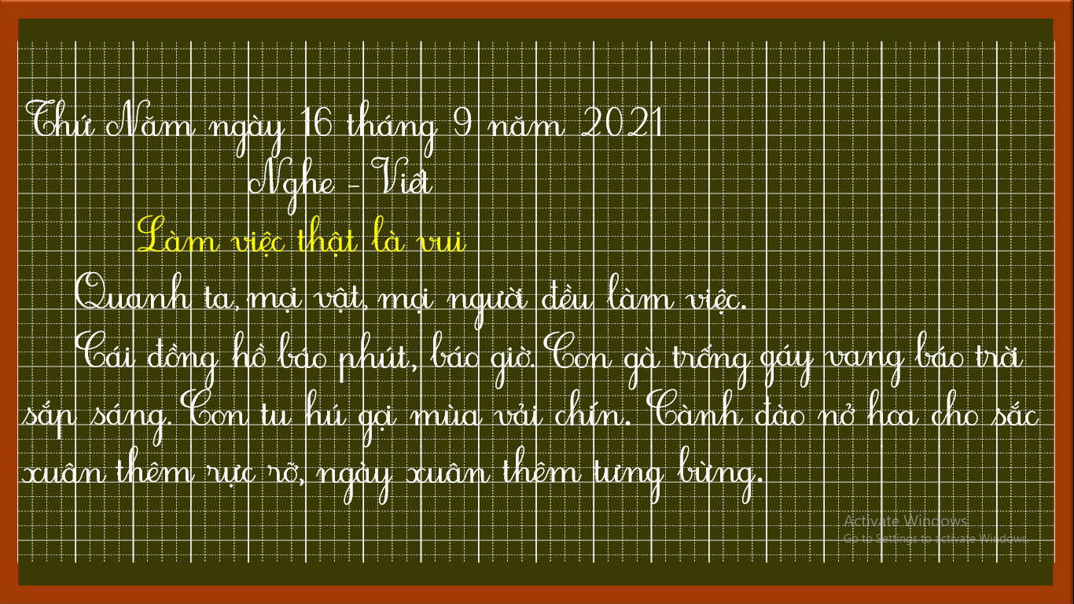

Slide 22
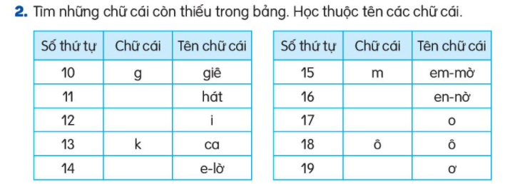
h
n
i
o
l
ơ

Slide 23






2
1
5
4
3
h
g
ô
n
k

Slide 24

Củng cố bài học

